Slide 1

SAFE
FARM
Project IoT Application
Gasan 4jo

Slide 2
Contents
3
Development Environment
1
Team Member
5
Local manual
Project Summary
2
Project Content
4
시연영상
패키지 구조
Android App
관리자 웹 페이지
DB 및 라즈베리파이

Slide 3





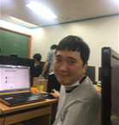
Team Member
개발기간
2020.07.20-2020.08.11
박성우
최고결정권자(CEO)
mobile client(android)
전진호
raspberry pi client
송주현
web front
(publishing, front end)
조동연
server api
db query, infra
김영섭
Full stack developer

Slide 4
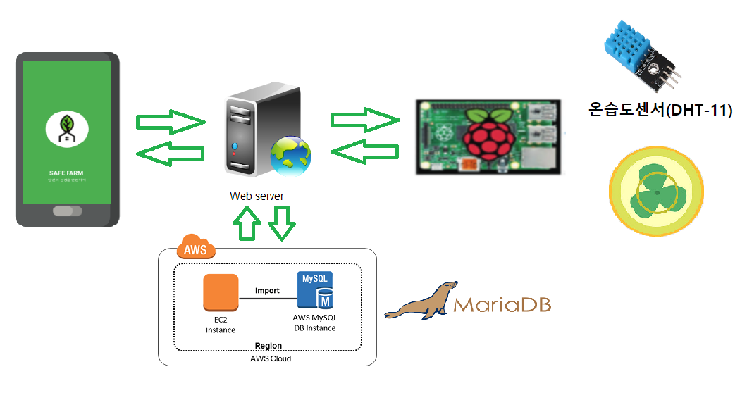
Project
Summary
①
④
⑥
⑤
③
②

Slide 5

Project Summary
농장의 일은 온도와 습도 같은 환경에 예민하게 반응하기 때문에
온도와 습도를 확인하고, 온도를 조절할 수 있는 Fan을 동작시키는 프로젝트이다.
프로젝트는 농장을 편리하게 관리할 수 있도록 하기 위해 설계하였다.
Project Introduce
(End-User)
1. 회원가입, 로그인
2. 농장의 온도,습도를 확인
3. App을 통한 Fan 작동
4. 10분 기준 온도,습도 그래프 확인
(Manager)
1. 관리자 로그인
2. 회원정보 확인
3. 회원정보 수정,삭제
4. 온,습도 그래프 확인(웹)
SAFE FARM

Slide 6

Development Environment
Web
* SERVER : TOMCAT 11.0
* DATABASE : MariaDB 10.3.20 (AWS EC2 RDS생성)
* IDE : Intellij IDEA(Ultimate Version)
* FrontEnd : Bootstrap, Javascript, HTML5, CSS3
* Language & Framework : Java8, Spring boot 2.3.1
App
* Language & IDE: Kotlin , Android Studio
compileSdkVersion 30, minSdkVersion 22)
* Git(2.27.0) & Sourcetree, Slack 메신저
* 하드웨어 - 라즈베리파이 Model 3B
SAFE FARM

Slide 7





Testing Video
각 아이콘을 클릭해주세요. 유튜브로 연결 되는
시연영상입니다.
COMPUTER WEB
관리자 웹
https://youtu.be/dA6TSTVa8gE
ANDROID PHONE
END_USER 안드로이드
https://youtu.be/zlyImqBj1nI
RASPBERRY PI
라즈베리파이 테스트
https://youtu.be/0rKVD-X7DDs

Slide 8
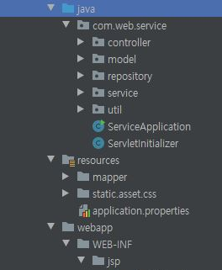
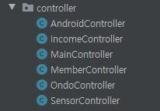
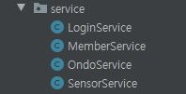
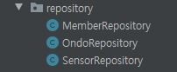
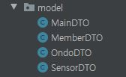
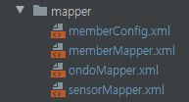
Backend _ Pakage
01
pakage
Service :
알맞은 정보를 가공하여 Controller 에게 데이터를 넘김
Controller :
데이터와 사용자인터페이스 요소들을 잇는 다리역할
사용자가 데이터를 클릭하고, 수정하는 것에 대한 "이벤트"들을 처리하는 부분
Repository (DAO):
DB를 사용해 데이터를 조회하거나 조작하는 기능을전담하도록 만든 오브젝트
Controller 에서는 Service에서 실행된 값을 처리
Model에서는 DB에서 데이터를 얻어 Service나 Controller에 전달
Repository에서는 DB를 사용하는 기능
Service에서는 Repository에서 실행된 값을 가공
Util에서는 sql문을 연결 및 실제 호출해주는 역할
Mapper에서는 SQL구문 집합소
Model :
계층간 데이터 교환을 위한 객체(Java Beans)이다.
DB에서 데이터를 얻어 Service나 Controller 등으터 보낼 때 사용하는 객체
mapper
SQL 구문

Slide 9
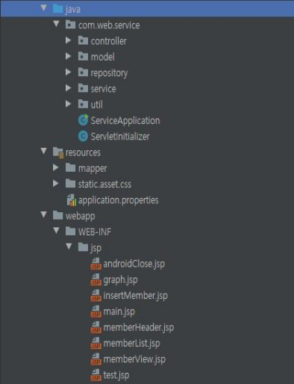
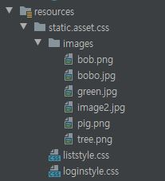
Frontend _ Pakage
02
JSP는 웹페이지 집합소
Resources는 웹페이지의
스타일과 이미지 경로
웹페이지 스타일과 이미지 관련

Slide 10
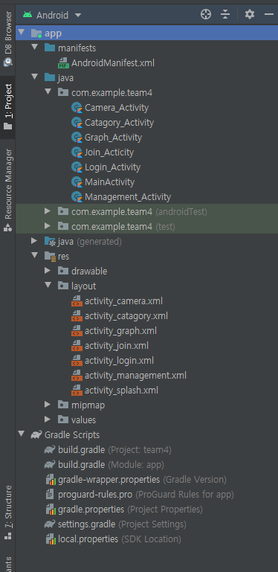
Android _ Pakage
03
ANDROID Pakage
Activity와 layout

Slide 11
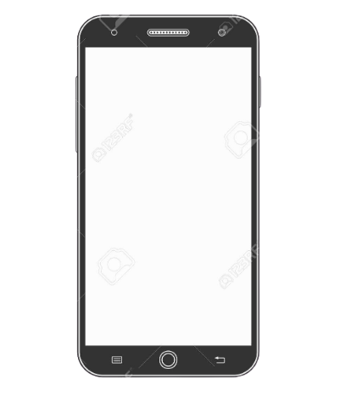

Android App

Slide 12
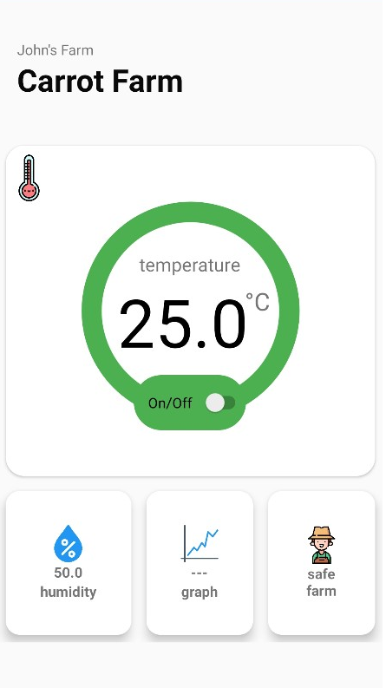
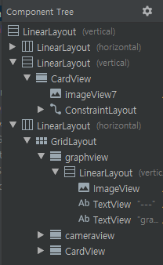
Android Layout
디자인 방향
디자인에 있어 ‘직관성’을 가장 중요한 목표로 하였고
한 눈에 알아볼 수 있는 버튼셋을 선택하여 디자인 하였다.
화면간의 통일성 유지와 프로젝트의 주제를 나타내기 위해 초록계열의 색으로 구상하여 디자인하였다.
6.3 inch
1440*2960 해상도
560dpi(Pixel 3XL)

Slide 13
Android Layout
LinearLayout (horizontal)
height150dp
CardView margin8dp
cardCornerRadius20sp
elevation40dp
<color
name="colorPrimary2">
#4CAF50
</color>
@drawable/round_bt
Column0 Column1 Column2
아이콘
https://www.flaticon.com/kr/

Slide 14
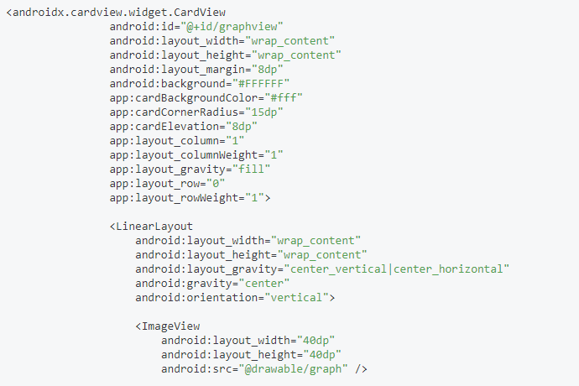
Android Layout
implementation 'androidx.cardview:cardview:1.0.0'
bulid gradle
CardView 빌드 implementation

Slide 15
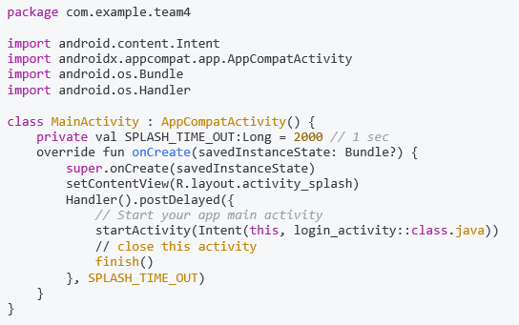
SPLASH View
1초동안 Splash화면이 나온 후 activity 전환

Slide 16
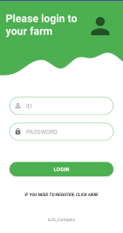
Login
View
(숨은)
개발자 이벤트
아이디
비밀번호
로그인 버튼
회원가입 버튼

Slide 17
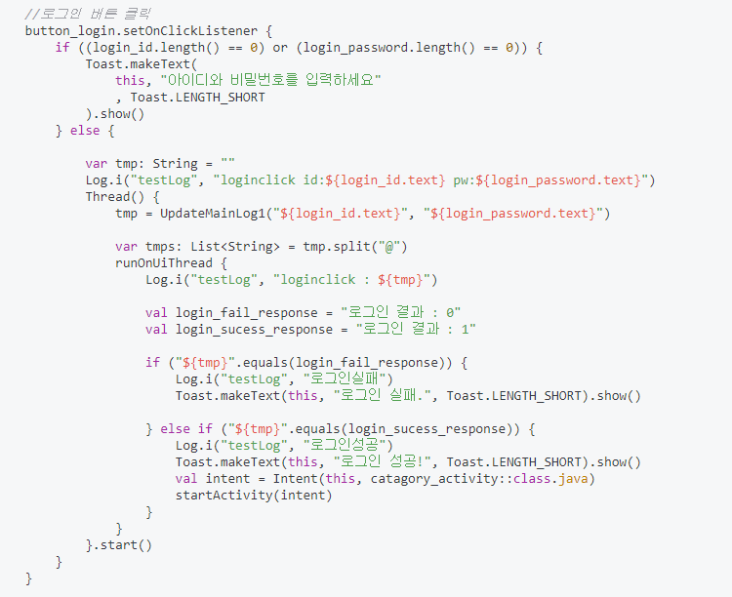
Login
View
DB에 있는 Id와 Password가 일치할 경우 로그인 성공

Slide 18
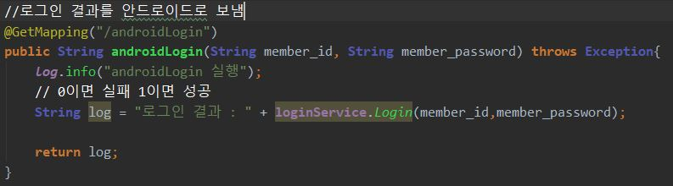
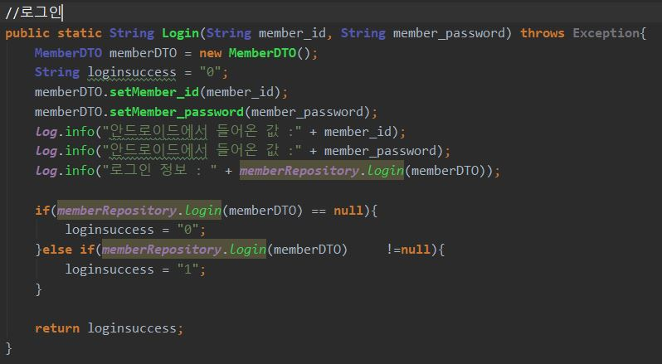
Login
View
로그인 성공 요청 값

Slide 19
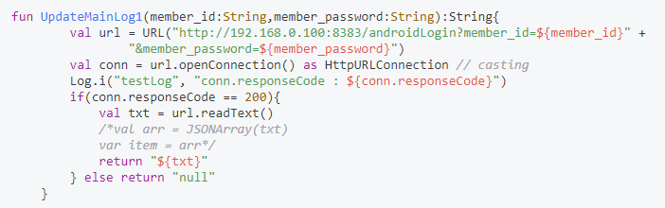
Login
View
GET방식으로 Id와 Password를 확인하는 함수

Slide 20
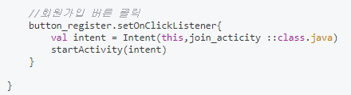
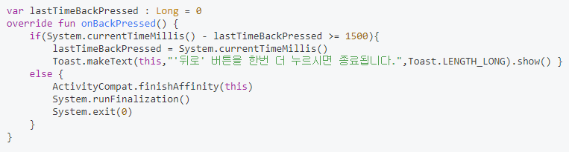
Login
View
1.5초 이내 뒤로가기를 두 번 누를 경우 App종료

Slide 21
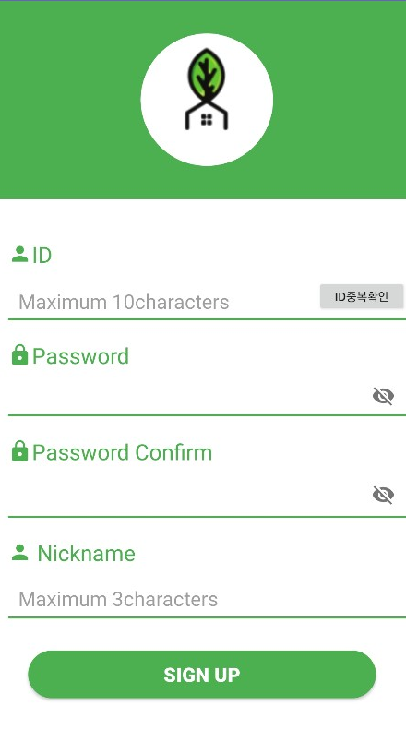
Join View
아이디 (10글자 이내) (특수문자 제한) (아이디 중복확인)
hint로 최대 글자 표시해줌
LengthFilter로 최대 글자 제한
ID중복확인
비밀번호(12글자 이내) (오른쪽 버튼 클릭 시 비밀번호 띄우기)
비밀번호확인 (app:passwordToggleEnabled="true")
닉네임 (3글자 이내) (한글만 처리)
회원가입 버튼

Slide 22
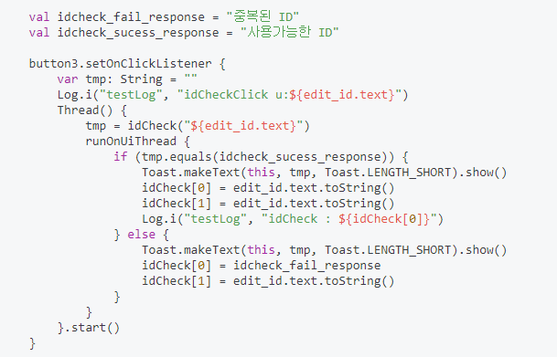
Join View
ID중복확인 로직

Slide 23
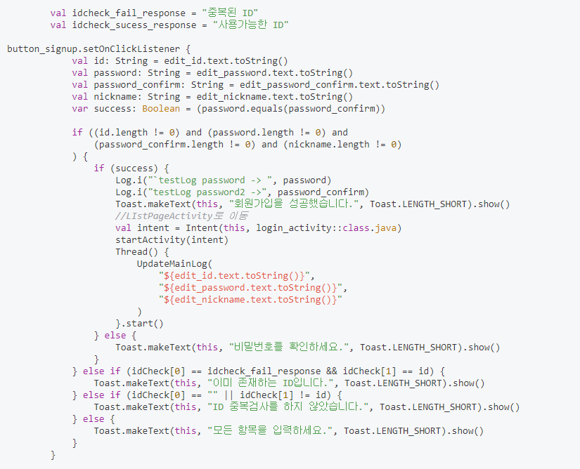
Join View
회원가입을 성공하는
Id, Password, Password_Confirm, Nickname의 조건

Slide 24
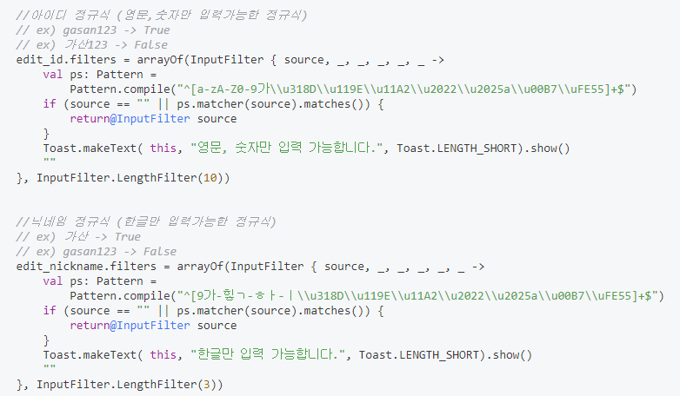
Join View
Id와 Nickname의 언어제한 및 글자수 제한

Slide 25
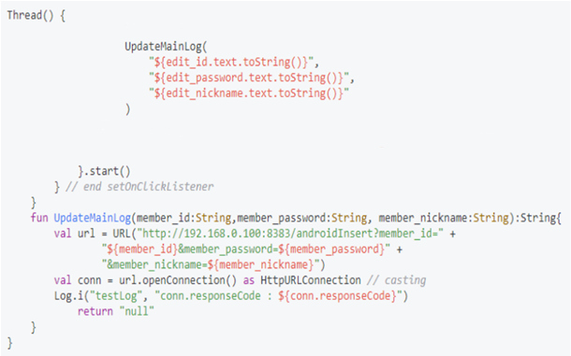
Join View
회원가입을 성공한 데이터를 DB에 저장하기 위한 로직

Slide 26
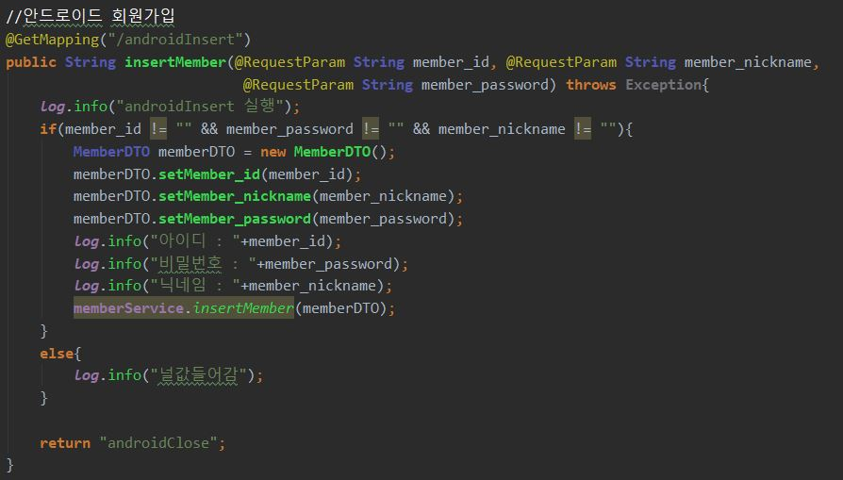
Join View
데이터를 DB에 저장하기 위한 코드

Slide 27
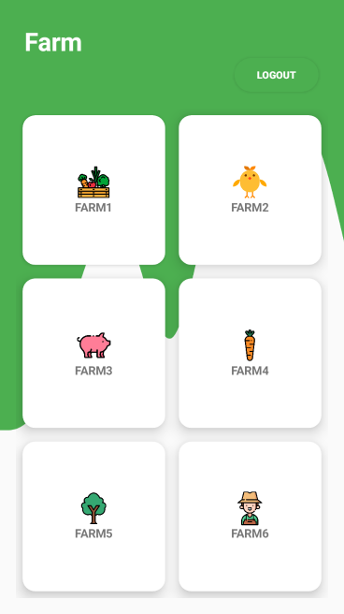
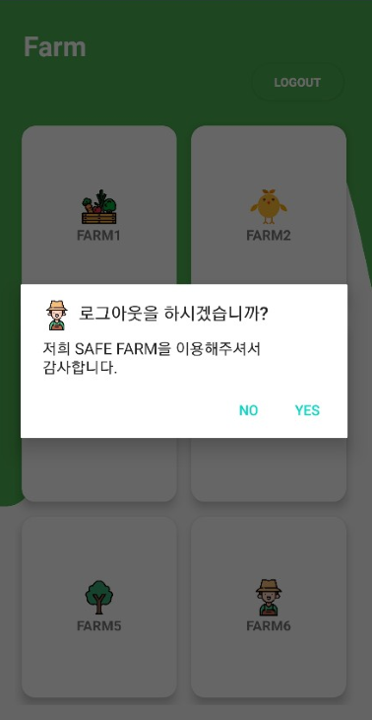
Category View
Dialog를 이용해 메세지를 출력시킨 후
NO/YES로 화면 전환
Management 화면으로 이동하는 버튼

Slide 28
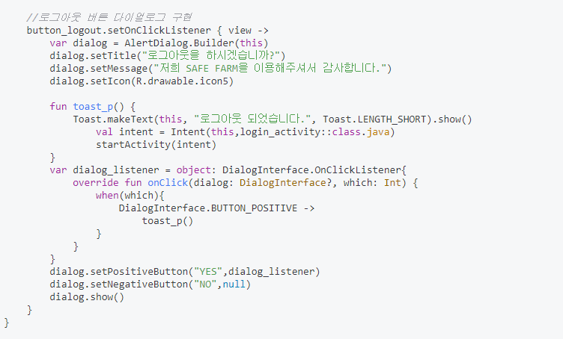
Category View
농장 로그아웃을 위한 Dialog 로직

Slide 29
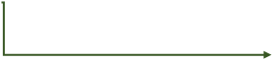
Management View
10분 간격으로 온도 측정 후 출력
On / Off 버튼으로 팬 작동
그래프를 띄어주는 버튼
습도 측정

Slide 30
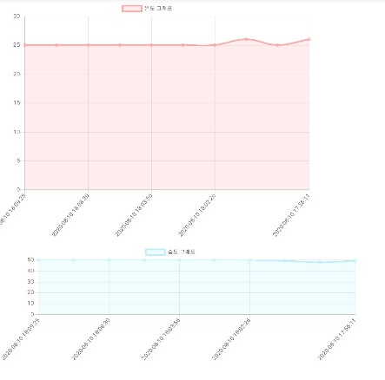
Management View
R:255
G:167
B:167
R:185
G:238
B:255

Slide 31
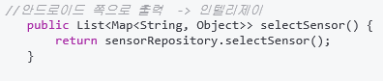
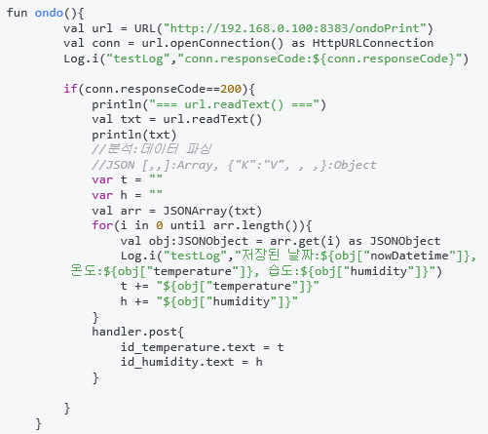
Management View
Json 형태로 보내진 데이터를 Parsing

Slide 32

웹 페이지 화면

Slide 33
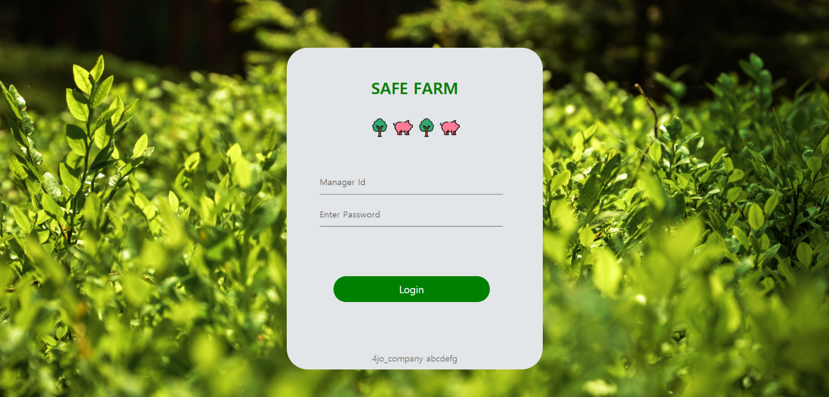
관리자 로그인 페이지
부여된 아이디와 비밀번호로
로그인 하는 페이지

Slide 34
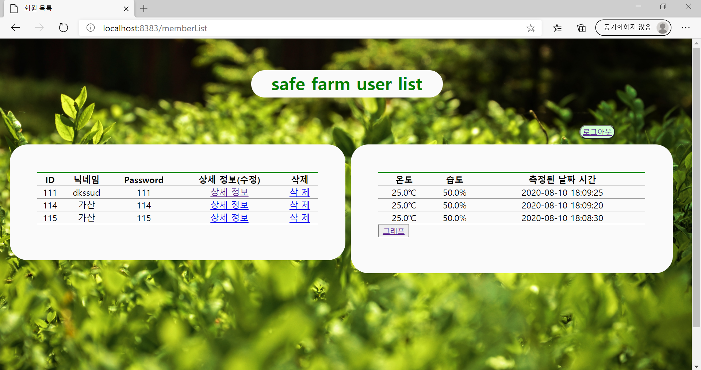
관리자 유저 리스트 페이지
유저들의 정보를 불러오고
아이디를 클릭할 시 수정 페이지로 넘어감

Slide 35
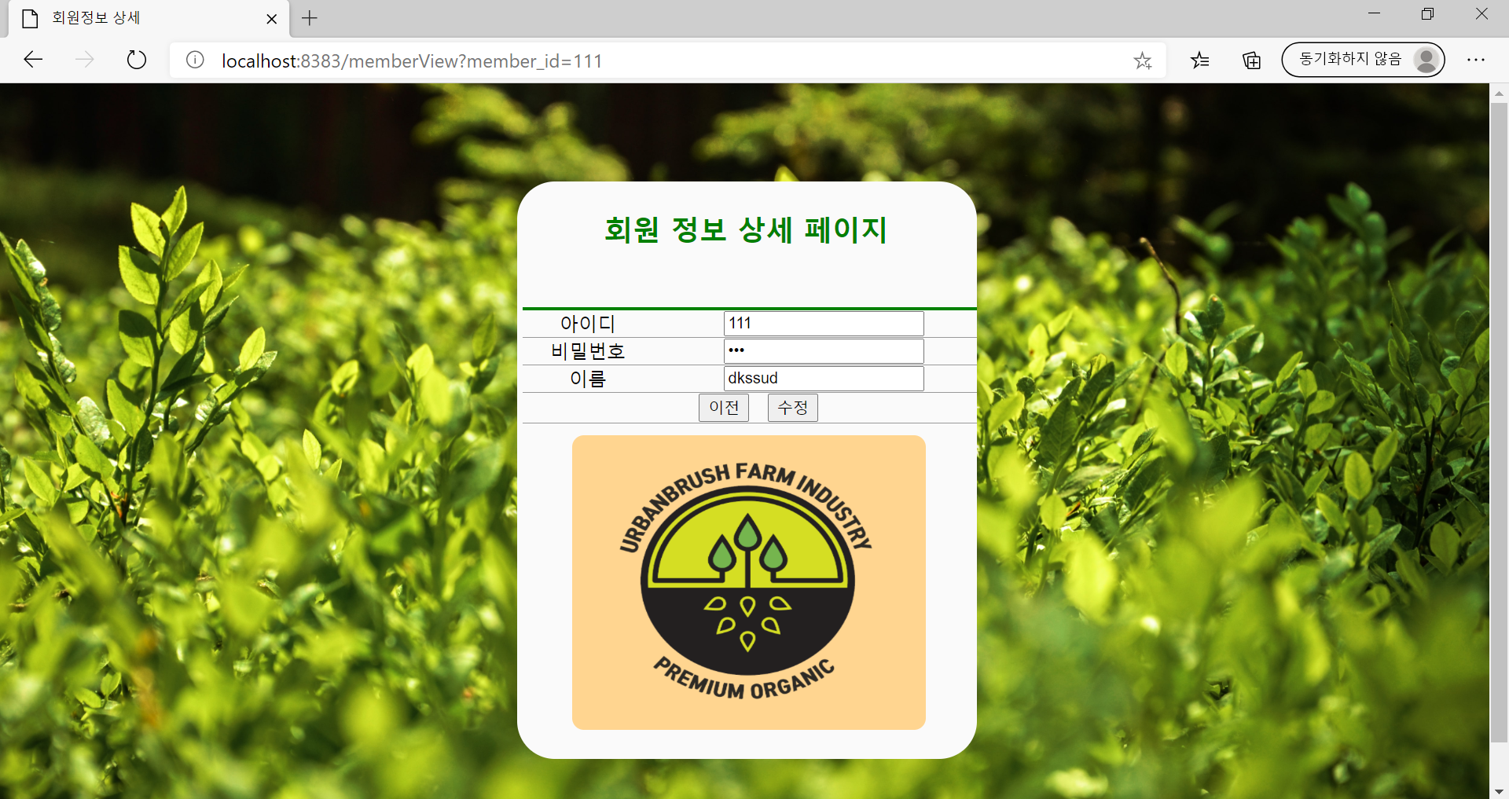
관리자 유저 수정 페이지
유저들의 정보를 불러오고
정보를 수정할 시 수정 페이지로 넘어감

Slide 36
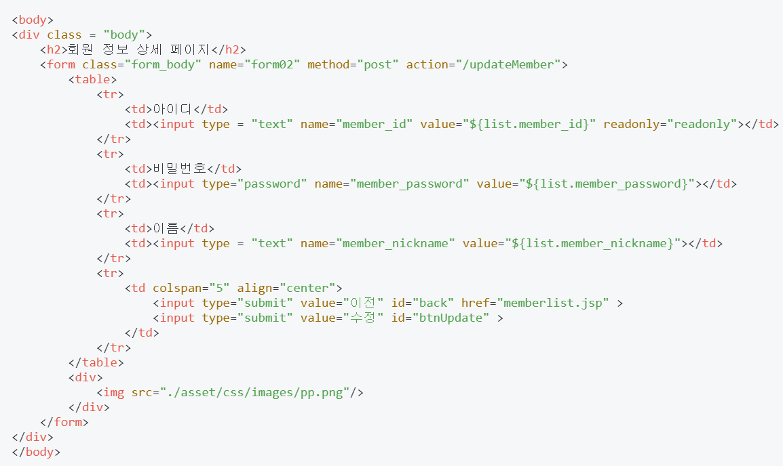
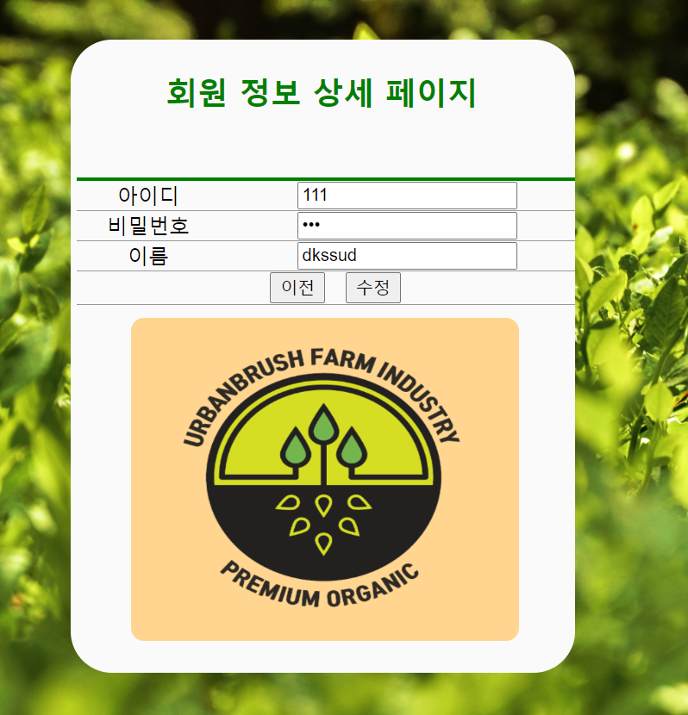
회원 정보 상세 페이지 html

Slide 37
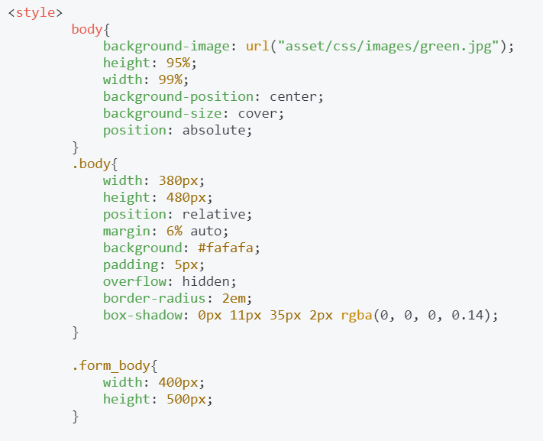
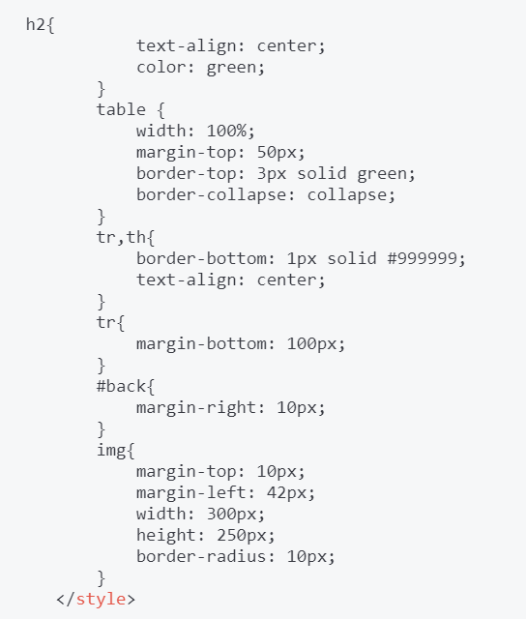
정보 상세 페이지 css

Slide 38
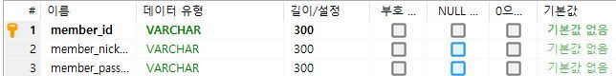
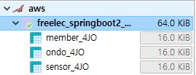
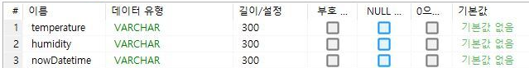
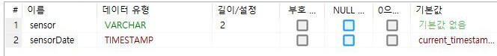
DB

Slide 39
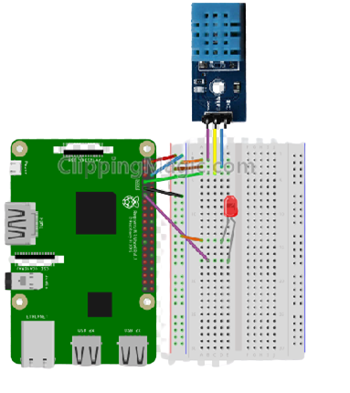
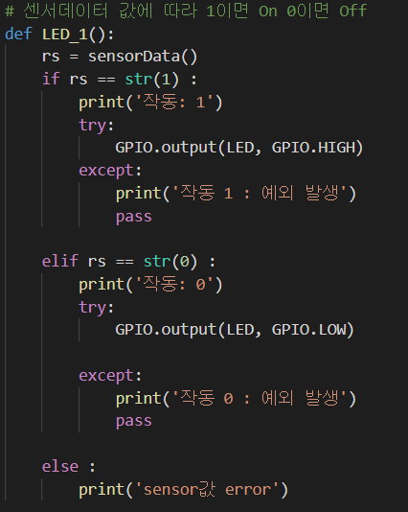

Raspberry
Pi

Slide 40
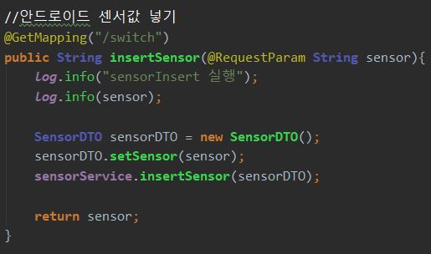


저장된 on/off값을 JSON형태로 웹으로 전송
안드로이드에서 보낸 on/off를 저장
웹에서 데이터 파싱을 통해서 값을 가져옴
Raspberry
Pi
Sensor value
Android

Slide 41



온,습도 센서의 데이터를 웹으로 전송
온습도 정보를 웹에서 DB로 저장
DB에 저장된 온,습도를 웹에 JSON형태로 전송
Raspberry
Pi
Temperature
Humidity
Web

Slide 42

Local manual
1. Android App : android client 폴더
–team4Android 실행
(Size=Picel 3XL,
Compile SDK Version 30
Minimum SDK=API22:Android 5.1(Lollipop))
2. Spring boot: backend 폴더
-service 실행(Intellij IDEA(Ultimate Version))
(본인의 AWS DB 주소 및
local ip주소 변경 후 RUN)
https://github.com/parksung-woo/4JO.git

Slide 43

발표를 들어주셔서 감사합니다
질문 받겠습니다
S A F E
F A R M

